Slide 1

TRƯỜNG ĐẠI HỌC KINH TẾ KỸ THUẬT CÔNG NGHIỆP
Khoa Công Nghệ Thông Tin
-------------
Phần 2. NN lập trình C++
CHƯƠNG 7
CON TRỎ (POINTER)

Slide 2
Chương 7 – Con trỏ (Pointer)
7.1
Biến con trỏ
7.2
Các toán tử con trỏ
7.3
Các phép toán với con trỏ
7.4
Con trỏ và mảng
7.5
Cấp phát bộ nhớ động

Slide 3
7.1 Biến con trỏ
char ch = ’A’;
ch:
’A’
0x2000
Địa chỉ của ch
Giá trị của ch

Slide 4
7.1 Biến con trỏ
Một biến có thể lưu trữ một giá trị là địa chỉ của một biến khác
0x3A15
0x2000
ptr_ch
0x1FFE 0x1FFF 0x2000
0x2001
0x2002
etc
‘B’
ch

Slide 5
7.1 Biến con trỏ
Khai báo con trỏ: chỉ ra một kiểu cơ sở và một tên biến được đặt trước bởi dấu *
Cú pháp khai báo tổng quát:
Ví dụ:
type *name;
int *a;

Slide 6
7.1 Biến con trỏ
Khai báo con trỏ
Con trỏ là một biến:
Chứa địa chỉ bộ nhớ
Trỏ đến một kiểu dữ liệu cụ thể
Ví dụ:
char* ptr_c;
ptr_c:
0x2004
Lưu trữ địa chỉ của một biến kiểu char

Slide 7
7.1 Biến con trỏ
Khai báo con trỏ
Có thể khai báo một con trỏ trỏ đến bất kỳ kiểu dữ liệu nào.
Một biến con trỏ luôn được khai báo với một toán tử *
int *ptr_num; float *ptr_x;
int *ptr_num1, *ptr_num2; float *ptr_x, *ptr_y;

Slide 8
7.1 Biến con trỏ
Tham chiếu
Toán tử & được sử dụng để lấy địa chỉ tham chiếu của một con trỏ
char c = ’A’; char *ptr_c; ptr_c = &c;
Gán địa chỉ của c cho con trỏ ptr_c
ptr_c:
0x2000
0x2004
c:
A
0x2000

Slide 9
7.1 Biến con trỏ
Chú ý
Biến tham chiếu của một con trỏ phải có kiểu cùng kiểu với con trỏ.
int aNum; char *ptr;
Sai kiểu dữ liệu
ptr = &aNum;

Slide 10

7.1 Biến con trỏ
Con trỏ NULL
int *ptr_num;
Hãy cẩn thận với con trỏ không được khởi tạo
???
ptr_num
int *ptr_num = NULL;
Một con trỏ có tham chiếu NULL (không có địa chỉ)
NULL
ptr_num
Notes:
Một con trỏ nên được khởi tạo trước khi sử dụng. Nếu không có một biến nào để trỏ tới, hãy khởi tạo nó bằng NULL (một giá trị địa chỉ đặc biệt địa chỉ rỗng).

Slide 11
7.2 Các toán tử con trỏ
Hai toán tử đặc biệt được sử dụng với con trỏ:
&
và
*
& là toán tử một ngôi và nó trả về địa chỉ ô nhớ của toán hạng
ptr_x = &x;
Toán tử * là toán tử một ngôi và nó trả về giá trị chứa trong vùng nhớ được trỏ đến bởi biến con trỏ.
x = *ptr_x;

Slide 12
7.2 Các toán tử con trỏ
Toán tử &
Cho biết địa chỉ bộ nhớ của một đối tượng
char ch = ’A’;
’A’
0x2000
&ch
Trả về 0x2000

Slide 13
7.2 Các toán tử con trỏ
Các giá trị có thể được gán cho con trỏ thông qua toán tử &.
ptr_a = &a;
Ở đây địa chỉ của a được lưu vào biến ptr_a.
Cũng có thể gán giá trị cho con trỏ thông qua một biến con trỏ khác trỏ có cùng kiểu. ptr_a = &a;
ptr_b = ptr_a;

Slide 14
7.2 Các toán tử con trỏ
Toán tử *
Chúng ta có thể sử dụng con trỏ để truy cập các biến mà chúng trỏ tới bởi toán tử *.
* còn được gọi là “nhà điều hành hội nghị”.
Không nên nhầm lẫn với dấu * trong khai báo con trỏ.
Hãy cẩn thận với con trỏ không được khởi tạo
Ví dụ:
char c = ’A’; char *ptr_c = NULL;
ptr_c = &c;
*ptr_c = ’B’;
Thay dổi giá trị của c bởi con trỏ ptr_c

Slide 15
7.2 Các toán tử con trỏ
Có thể gán giá trị cho các biến thông qua con trỏ
*ptr_a = 10;
Câu lệnh trên gán giá trị 10 cho biến a nếu ptr_a đang trỏ đến a.

Slide 16
7.2 Các toán tử con trỏ
Các bước sử dụng con trỏ
Bước 1: Khai báo một biến sẽ được trỏ bởi biến con trỏ
int num;
char ch = ‘A’;
float x;
num:
ch:
x:
‘A’

Slide 17
7.2 Các toán tử con trỏ
Các bước sử dụng con trỏ
Bước 2: Khai báo con trỏ
int num;
char ch = ‘A’;
float x;
int *ptr_num = NULL;
char *ptr_ch = NULL;
float *ptr_x = NULL;
ptr_num:
ptr_ch: ptr_x:
NULL
NULL
NULL
num:
ch:
x:
‘A’

Slide 18
7.2 Các toán tử con trỏ
Các bước sử dụng con trỏ
Bước 3: Tham chiếu con trỏ
int num;
char ch = ‘A’;
float x;
int *ptr_num = NULL;
char *ptr_ch = NULL;
float *ptr_x = NULL;
ptr_num = &num;
ptr_ch = &ch;;
ptr_x = &x;
ptr_num:
ptr_ch: ptr_x:
&num
&ch
&x
num:
ch:
x:
‘A’

Slide 19
7.2 Các toán tử con trỏ
Các bước sử dụng con trỏ
Bước 4: Tham chiếu đến con trỏ
int num;
char ch = ‘A’;
float x;
int *ptr_num = NULL;
char *ptr_ch = NULL;
float *ptr_x = NULL;
ptr_num = &num;
ptr_ch = &ch;;
ptr_x = &x;
*ptr_x = 0.25;
*ptr_num = *ptr_ch;
ptr_num:
ptr_ch: ptr_x:
&num
&ch
&x
num:
ch:
x:
65
‘A’
0.25

Slide 20
7.2 Các toán tử con trỏ
Các lỗi thường gặp
Không thể tham chiếu con trỏ đến một hằng số hoặc một phương trình.
ptr = &3;
ptr = &(x+5);
Không thể thay đổi địa chỉ của một biến trong bộ nhớ (vì nó không thể xác định bởi người dùng!)
&x = ptr;
&x = 0x2000;

Slide 21
7.3 Phép toán với con trỏ
Chỉ có thể thực hiện phép toán cộng và trừ trên con trỏ
int a, *ptr_a;
ptr_a = &a;
a = 500;
ptr_a ++;
Giả sử biến var được lưu trữ tại địa chỉ 1000
ptr_a lưu giá trị 1000. Vì số nguyên có kích thước là 2 bytes, nên sau biểu thức “ptr_a++;” ptr_a sẽ có giá trị là 1002 mà không là 1001.

Slide 22
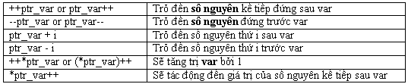
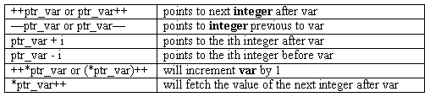
7.3 Phép toán với con trỏ

Slide 23
7.3 Phép toán với con trỏ
Mỗi lần con trỏ được tăng trị, nó trỏ đến ô nhớ của phần tử kế tiếp
Mỗi lần con trỏ được giảm trị, nó trỏ đến ô nhớ của phần tử đứng trước nó
Tất cả con trỏ sẽ tăng hoặc giảm trị theo kích thước của kiểu dữ liệu mà chúng đang trỏ đến

Slide 24
7.3 Phép toán với con trỏ
So sánh con trỏ
Hai con trỏ có thể được so sánh trong một biểu thức quan hệ nếu chúng trỏ đến các biến có cùng kiểu dữ liệu
Giả sử ptr_a và ptr_b là hai biến con trỏ trỏ đến các phần tử dữ liệu a và b. Trong trường hợp này, các phép so sánh sau là có thể:

Slide 25
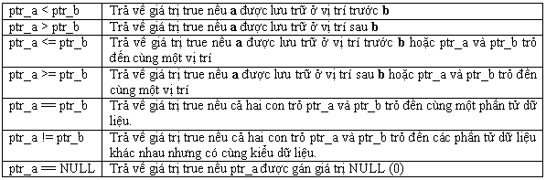
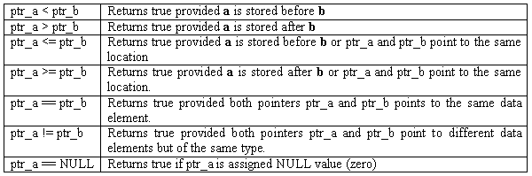
7.3 Phép toán với con trỏ
So sánh con trỏ

Slide 26
7.3 Phép toán với con trỏ
#include <iostream.h>
int main()
{ int x = 25, y = 50;
int *ptr;
// Display the contents of x and y. cout<<x<<y<<endl;
// Use the pointer to manipulate x and y.
// Store the address of x in ptr.
ptr = &x;
// Add 100 to the value in x.
x += 100; // *ptr = *ptr +100;
// Store the address of y in ptr.
ptr = &y;
// Add 100 to the value in y.
y += 100; //*ptr = *ptr + 100
// Display the contents of x and y
cout<<x<<y<<endl;
return 0;
}

Slide 27
7.4 Con trỏ và mảng
Con trỏ và mảng một chiều
Trong khai báo mảng, tên của mảng khởi tạo địa chỉ nơi mảng được cấp phát.
Một mảng tương ứng với địa chỉ của phần tử đầu tiên của nó.
ptr [i] và A [i] có cùng ý nghĩa vì ptr và A trỏ đến cùng một địa chỉ.
Không thể thay đổi địa chỉ của một mảng nhưng có thể thay đổi địa chỉ của một con trỏ
int A[10]; int *ptr;
ptr = A; /* ptr = &A[0] */
Ví dụ:

Slide 28
7.4 Con trỏ và mảng
Con trỏ và mảng một chiều
Các phép toán số nguyên có thể được sử dụng với con trỏ.
Nếu bạn tăng một con trỏ, nó sẽ tăng lên bằng kích thước của bất kỳ con trỏ nào mà nó trỏ tới.p ++ và p + = 1 có cùng ý nghĩa
int *ptr = a;
*(ptr+2)
*ptr
*(ptr+4)
a[0] a[1] a[2] a[3] a[4]
int a[5];

Slide 29
7.4 Con trỏ và mảng
Con trỏ và mảng một chiều
Địa chỉ của một phần tử mảng có thể được biểu diễn theo hai cách:
Sử dụng ký hiệu & trước một phần tử mảng.
Sử dụng một biểu thức trong đó chỉ số của phần tử được cộng vào tên của mảng.

Slide 30
7.4 Con trỏ và mảng
Con trỏ và mảng một chiều
#include <iostream.h>
int main()
{int a[10]={1,2,3,4,5,6,7,8,9,10};
cout<<setw(10)<<"i"<<setw(15)<<"a[i]"<<setw(15)<<"*(a+i)";
cout<<setw(15)<<"&a[i]"<<setw(15)<<"a+i"<<endl;
for (int i= 0; i<10; i++)
{
cout<<setw(10)<<i<<setw(15)<<a[i]<<setw(15)<<*(a + i);
cout<<setw(15)<<&a[i]<<setw(15)<<a+i<<endl;
}
return 0;
}

Slide 31
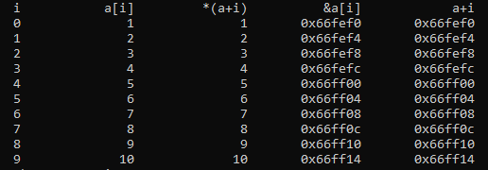
7.4 Con trỏ và mảng
Con trỏ và mảng một chiều

Slide 32
7.5 Cấp phát động bộ nhớ
Hàm new là một trong các hàm được sử dụng thường xuyên nhất để thực hiện việc cấp phát bộ nhớ từ vùng nhớ còn tự do.
new ten_kieu_dl;
Thực hiện việc cấp phát một vùng nhớ có kích thước bằng kích thước của kiểu dữ liệu.

Slide 33
7.5 Cấp phát động bộ nhớ
Hàm delete được sử dụng để giải phóng bộ nhớ khi nó không cần dùng nữa.
Cú pháp:
delete ten_con_tro;
Ví dụ: delete *ptr;
Hàm này giải phóng không gian được trỏ bởi ptr, để dùng cho tương lai.
ptr phải được dùng trước đó với lời gọi hàm new.

Slide 34
7.5 Cấp phát động bộ nhớ
#include <iostream.h>
#include <conio.h>
int main()
{ int n;
int *ptr;
cout<<“Nhap so phan tu: ";cin>>n;
ptr = new int; /*cap phat bo nho*/
if (ptr != NULL)
{ for(int i = 0 ; i<n ; i++)
*(ptr+i) = i;
for(int i=n ; i>0 ; i--)
cout<<*(ptr+(i-1))<<“\t”;
delete ptr;
return 0;
}
else
{ cout<<“\nKhong du bo nho de cap phat“<<endl;
return 1;
}
}

Slide 35

Câu hỏi củng cố bài
Lệnh nào sau đây là khai báo thích hợp của một con trỏ?
int x;
int &x;
ptr x;
int *x;

Slide 36
Câu hỏi củng cố bài
Lệnh nào sau đây cung cấp địa chỉ bộ nhớ của biến số nguyên a?
*a;
a;
&a;
address(a);

Slide 37
Câu hỏi củng cố bài
Lệnh nào sau đây cho giá trị được lưu trữ tại địa chỉ được trỏ bởi con trỏ a?
a
*a
val(a)
&a

Slide 38
Câu hỏi củng cố bài
Hàm thích hợp để cấp phát bộ nhớ trong C++?
new
malloc
create
value

Slide 39
Câu hỏi củng cố bài
Hàm thích hợp để giải phóng bộ nhớ trong C++?
free
remove
delete
clear

Slide 40
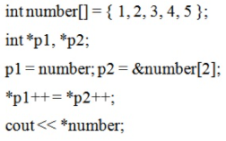
Câu hỏi củng cố bài
Đoạn lệnh sau cho kết quả thế nào?
1
4
2
3

Slide 41

Câu hỏi củng cố bài
Đoạn lệnh sau cho kết quả thế nào?
h
o
e
l

Slide 42
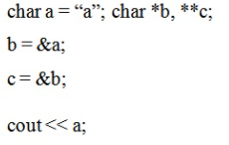

Câu hỏi củng cố bài
Đoạn lệnh sau cho kết quả thế nào?
Địa chỉ của b
a
Địa chỉ của a
Lỗi biên dịch

Slide 43
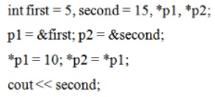
Câu hỏi củng cố bài
Đoạn lệnh sau cho kết quả thế nào?
5
10
20
Báo lỗi cú pháp

Slide 44
Tổng kết
Con trỏ
Các toán tử
Các phép toán
Con trỏ và mảng
Cấp phát bộ nhớ

Slide 45
Câu hỏi lý thuyết
Nêu các toán tử con trỏ? Cho ví dụ.
Nêu các phép toán con trỏ? Cho ví dụ.
Nêu mối quan hệ giữa con trỏ và mảng.

Slide 46
Bài tập
Viết một chương trình C++ để nhận 5 giá trị nguyên từ bàn phím. 5 giá trị này sẽ được lưu trữ trong một mảng bởi sử dụng một con trỏ. Sau đó, in các phần tử của mảng trên màn hình.

Slide 47
Bài tập
Viết chương trình bao gồm các chức năng sau:
Nhập giá trị cho một mảng
Tăng tất cả các giá trị của mảng lên 2
In ra mảng mới
Bạn nên sử dụng con trỏ để truy cập mảng. Mảng được truyền dưới dạng tham số hàm

